Slide 1
ΑΡΧΑΙΑ ΕΛΛΗΝΙΚΗ ΓΡΑΜΜΑΤΕΙΑ Ι
ΕΙΣΑΓΩΓΗ ΣΤΗΝ ΙΣΤΟΡΙΟΓΡΑΦΙΑ
-
ΠΡΟΔΡΟΜΟΙ ΤηΣ ΑΡΧΑΙΑΣ ΕΛΛΗΝΙΚΗΣ ΙΣΤΟΡΙΟΓΡΑΦΙΑΣ

Slide 2
ΤΙ ΕΙΝΑΙ ΙΣΤΟΡΙΟΓΡΑΦΙΑ
οἶδα = γνωρίζω
( ἕν οἶδα, ὅτι οὐδὲν οἶδα )
Ετυμ: β’ ενικό Προστακτικής → ἴστω
Εφεύρεση του ελληνικού πνεύματος κατά τη μετάβαση από τον 6ο αι π.Χ στον 5ο.
Διαχρονικά χαρακτηριστικά γνωρίσματα ιστοριογραφίας:
η άσκηση κριτικής στην παράδοση
αναζήτηση ορθολογικών, μη μεταφυσικών αιτιών
Αφηγηματικότητα → ανασύνθεση χρονικά εκτεταμένων γεγονότων στα οποία συμμετέχει ένας μεγάλος αριθμός προσώπων και τα οποία συγκροτούνται από ποικίλες ενέργειες, εξελίξεις και συμβάντα με όλες τις μεταξύ τους σχέσεις» (Chr. Meier)

Slide 3
ΠΡΟΔΡΟΜΟΙ ΤΗΣ ΑΡΧΑΙΑΣ ΕΛΛΗΝΙΚΗΣ ΙΣΤΟΡΙΟΓΡΑΦΙΑΣ
1) ΕΠΙΚΗ ΠΟΙΗΣΗ
Ενδεικτικά: ο κατεξοχήν ορθολογιστής Θουκυδίδης χρησιμοποιεί τον Όμηρο ως ιστορική πηγή για τον Τρωικό Πόλεμο.
Αρχαϊκή επική ποίηση → συνδυάζει γνωρίσματα της μεταγενέστερης ιστοριογραφίας:
( Ποιήματα επικού κύκλου: Τηλεγονία, Αιθιοπίς, Κύπρια, Μικρά Ιλιάς, Ιλίου πέρσις, Νόστοι / Ομηρικοί ύμνοι )
συνείδηση διαφοράς μεταξύ του ένδοξου παρελθόντος και ταπεινού παρόντος
διάρθρωση των γεγονότων στο επίπεδο του χωροχρόνου με βάση γενεαλογικά, γεωγραφικά και εθνολογικά κριτήρια.
αιτιότητα
μεθοδολογία ( αυτοψία, αξιοπιστία πληροφοριών )
κλέα ἀνδρῶν ( έπος ) → πολεμική ιστορία ( κανόνας στην ιστοριογραφία από τον Θουκυδίδη κι έπειτα )

Slide 4
Λογοτεχνικοί-εκφραστικοί τρόποι της αρχαίας ιστοριογραφίας κατάγονται από το έπος:
δημηγορίες
κατάλογοι
ἐκφράσεις → λεπτομερείς δηλαδή περιγραφές συγκεκριμένων αντικειμένων ή τόπων.
αφηγηματική τεχνική έπους → δίνει στον Ηρόδοτο και τον Θουκυδίδη τη δυνατότητα να οργανώσουν τις πολύπλοκες αφηγήσεις τους.

Slide 5
δημηγορίες
Ιλιάδα
Θουκυδίδης
οἱ δ᾽ ἐπεὶ οὖν ἤγερθεν ὁμηγερέες τ᾽ ἐγένοντο,
τοῖσι δ᾽ ἀνιστάμενος μετέφη πόδας ὠκὺς Ἀχιλλεύς·
«Ἀτρεΐδη, νῦν ἄμμε παλιμπλαγχθέντας ὀΐω
ἂψ ἀπονοστήσειν, εἴ κεν θάνατόν γε φύγοιμεν,
εἰ δὴ ὁμοῦ πόλεμός τε δαμᾷ καὶ λοιμὸς Ἀχαιούς·
ἀλλ᾽ ἄγε δή τινα μάντιν ἐρείομεν ἢ ἱερῆα,
ἢ καὶ ὀνειροπόλον, καὶ γάρ τ᾽ ὄναρ ἐκ Διός ἐστιν,
ὅς κ᾽ εἴποι ὅ τι τόσσον ἐχώσατο Φοῖβος Ἀπόλλων,
εἴτ᾽ ἄρ᾽ ὅ γ᾽ εὐχωλῆς ἐπιμέμφεται εἴθ᾽ ἑκατόμβης,
αἴ κέν πως ἀρνῶν κνίσης αἰγῶν τε τελείων
βούλεται ἀντιάσας ἡμῖν ἀπὸ λοιγὸν ἀμῦναι.»
Και αφού συνάχθηκε ο λαός εις ένα μέρος όλος,
ο γοργοπόδης Αχιλλεύς σηκώθη και τους είπε·
«Ατρείδη, να γυρίσουμε, θαρρώ, θ᾽ αναγκασθούμε
στα γονικά μας άπρακτοι, αν δεν πεθάνουμ᾽ όλοι,
αφού μας φθέρνει λοιμική και πόλεμος αντάμα.
Λοιπόν ας ερωτήσωμεν ή μάντιν ή ιερέα
ή ονειροκρίτην —έρχεται και τ᾽ όνειρο απ᾽ τον Δία—
να ειπεί γιατί εχόλωσε τόσο σ᾽ εμάς ο Φοίβος·
μη κάποιο τάμα του έλειψε, μη του λείψ᾽ εκατόμβη
ίσως, αν του καούν αρνιά και ερίφια διαλεμένα,
θελήσει το θανατικό να διώξει από κοντά μας».
τοιαῦτα μὲν οἱ Κερκυραῖοι εἶπον· οἱ δὲ Κορίνθιοι μετ’
αὐτοὺς τοιάδε. [1.37.1] «Ἀναγκαῖον Κερκυραίων
τῶνδε οὐ μόνον περὶ τοῦ δέξασθαι σφᾶς τὸν λόγον
ποιησαμένων, ἀλλ’ ὡς καὶ ἡμεῖς τε ἀδικοῦ- μεν καὶ
αὐτοὶ οὐκ εἰκότως πολεμοῦνται, μνησθέντας πρῶτον
καὶ ἡμᾶς περὶ ἀμφοτέρων οὕτω καὶ ἐπὶ τὸν ἄλλον
Λόγον ἰέναι, ἵνα τὴν ἀφ’ ἡμῶν τε ἀξίωσιν
ἀσφαλέστερον προειδῆτε καὶ τὴν τῶνδε χρείαν μὴ
ἀλογίστως ἀπώσησθε.
Τέτοια είπαν απάνω–κάτω οι Κερκυραίοι, κ' ύστερ'
απ' αυτούς μίλησαν οι Κορίνθιοι έτσι: [1.37.1] «Μια
και ο Κερκυραίοι από δω δε μίλησαν μόνο για το πώς
πρέπει να τους δεχτείτε, αλλά είπαν κι όλας πως εμείς
τους φερνόμαστε άδικα, και πως τους πολεμούμε
χωρίς λόγο, χρειάζεται και μεις να μνημονέψομε και
τα δυο ζητήματα, κ' υστέρα να προχωρήσομε πάρα
κάτω στο λόγο μας, έτσι που και να
ξέρετε από τα πριν πιο σωστά τι αξιώνομε εμείς, και να μην
Αποκρούσετε αλογάριαστα την ανάγκη που σας έχουν.

Slide 6
ΠΡΟΔΡΟΜΟΙ ΤΗΣ ΑΡΧΑΙΑΣ ΕΛΛΗΝΙΚΗΣ ΙΣΤΟΡΙΟΓΡΑΦΙΑΣ
2) ΛΥΡΙΚΗ ΠΟΙΗΣΗ
συνεχίζει να ακμάζει ως την εποχή του Ηροδότου.
( Μίμνερμος, Σημωνίδης ο Αμοργίνος, Ξενοφάνης, Πίνδαρος )
Αἰπὺ ‹› τε Πύλον Νηλήϊον ἄστυ λιπόντες
ἱμερτὴν Ἀσίην νηυσὶν ἀφικόμεθα,
ἐς δ᾽ ἐρατὴν Κολοφῶνα βίην ὑπέροπλον ἔχοντες
ἑζόμεθ᾽, ἀργαλέης ὕβριος ἡγεμόνες·
κεῖθεν †διαστήεντος ἀπορνύμενοι ποταμοῖο
θεῶν βουλῆι Σμύρνην εἵλομεν Αἰολίδα
Εμείς της Πύλου του Νηλέα το άστυ αφήνοντας
στην περιπόθητην Ασία φτάσαμε με καράβια,
μες στην εράσμια Κολοφώνα ένοπλοι μπήκαμε
κι επικαθίσαμε σκληροί φαντασιωμένοι ιππότες·
εκείθε, πλάι σε ποταμού πολυάνθρωπου το ρέμα,
θείᾳ ευδοκίᾳ των Αιολέων πατήσαμε τη Σμύρνη.
Μίμνερμος, Σμυρνηίς

Slide 7
Αφηγούνται τις μυθικές ή ιστορικές απαρχές των περιοχών τους
Σιμωνίδης ο Κείος:
Ελλήνων προμαχούντες Αθηναίοι Μαραθώνι χρυσοφόρων Μήδων
εστόρεσαν δύναμιν.
«Ὦ ξεῖν', ἀγγέλλειν Λακεδαιμονίοις, ὅτι τῇδε κείμεθα τοῖς κείνων ῥήμασι πειθόμενοι»
Στοιχεία της λυρικής ποίησης που πιθανότατα επηρέασαν την ιστοριογραφία
σχόλια του ποιητή
η ηθική αξιολόγηση των γεγονότων
η παρουσία των θεών
η χρήση ευθέος λόγου

Slide 8
ΠΡΟΔΡΟΜΟΙ ΤΗΣ ΑΡΧΑΙΑΣ ΕΛΛΗΝΙΚΗΣ ΙΣΤΟΡΙΟΓΡΑΦΙΑΣ
3) ΠΕΡΙΠΛΟΥΣ
σχετίζεται άμεσα με την ευρύτατη γεωγραφική εξάπλωση του ελληνισμού και την εποχή των μεγάλων γεωγραφικών ανακαλύψεων ( 8ος - 5ος αι ).
καταγραφή των πληροφοριών που συνέλεγαν κατά την παράκτια πλεύση, σχετικά με λαούς ή τοποθεσίες που επισκέπτονταν, ή απλώς έβλεπαν από τα πλοία τους οι ταξιδιώτες
Σκύλαξ ὁ Καρυανδεύς → Κατ' εντολή του Δαρείου Ά εξερευνά την περιοχή από τον Ινδό Ποταμό μέχρι την Ερυθρά Θάλασσα, την οποία εξερεύνησε μέχρι την περιοχή του Σόυέζ.
→ο σωζόμενος περίπλους σύμφωνα με τις μελέτες δεν ανήκει τελικά στον ίδιο!
γεωγραφία και ιστορία στην αρχαία Ελλάδα είναι άρρηκτα συνδεδεμένες!

Slide 9
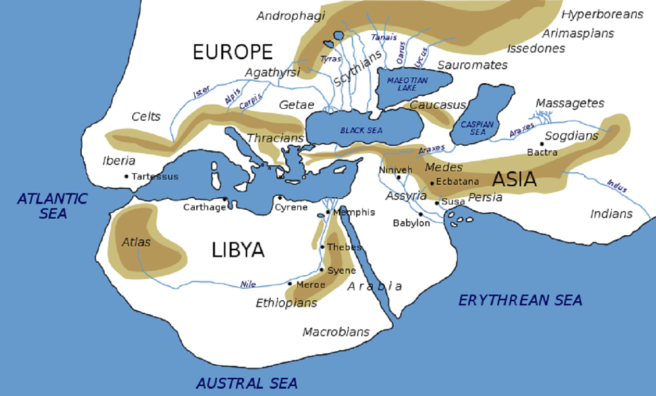

Slide 10
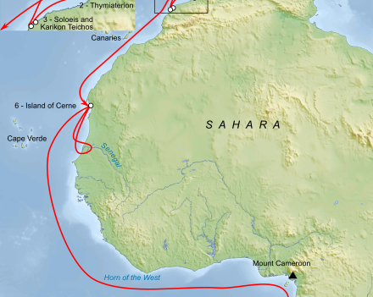
Περίπλους του Άννωνα
Άννων ο Καρχηδόνιος → εξερευνά τις δυτικές ακτές της Αφρικής. Ο περίπλους του αποτελεί το πλησιέστερο στην καρχηδονιακή λογοτεχνία δείγμα
Ἔδοξε Καρχηδονίοις Ἅννωνα πλεῖν ἔξω Στηλῶν Ἡρακλείων καὶ πόλεις κτίζειν Λιβυφοινίκων. καὶ ἔπλευσε πεντηκοντόρους ἑξήκοντα ἄγων, καὶ πλῆθος ἀνδρῶν καὶ γυναικῶν εἰς ἀριθμὸν μυριάδων τριῶν καὶ σῖτα καὶ τὴν ἄλλην παρασκευήν.
2. Ὡς δ᾽ ἀναχθέντες τὰς Στήλας παρημείψαμεν καὶ ἔξω πλοῦν δυοῖν ἡμερῶν ἐπλεύσαμεν, ἐκτίσαμεν πρώτην πόλιν, ἥντινα ὠνομάσαμεν Θυμιατήριον· πεδίον δ᾽ αὐτῇ μέγα ὑπῆν.
3. Κἄπειτα πρὸς ἑσπέραν ἀναχθέντες ἐπὶ Σολόεντα, Λιβυκὸν ἀκρωτήριον λάσιον δένδρεσι, συνήλθομεν.
4. Ἔνθα Ποσειδῶνος ἱερὸν ἱδρυσάμενοι πάλιν ἐπέβημεν πρὸς ἥλιον ἀνίσχοντα ἡμέρας ἥμισυ, ἄχρι ἐκομίσθημεν εἰς λίμνην οὐ πόῤῥω τῆς θαλάττης κειμένην, καλάμου μεστὴν πολλοῦ καὶ μεγάλου· ἐνῆσαν δὲ καὶ ἐλέφαντες καὶ τἆλλα θηρία νεμόμενα πάμπολλα.

Slide 11
ΠΡΟΔΡΟΜΟΙ ΤΗΣ ΑΡΧΑΙΑΣ ΕΛΛΗΝΙΚΗΣ ΙΣΤΟΡΙΟΓΡΑΦΙΑΣ
4) ΙΩΝΕΣ ΦΙΛΟΣΟΦΟΙ
Ορθολογική ερμηνεία του κόσμου, απαλλαγμένη από δεισιδαιμονίες και μεταφυσικές εξηγήσεις.
Αναξιμάνδρος ο Μιλήσιος ( περ. 610-546 )
απαλοιφή κάθε μυθολογικού στοιχείου και άσκηση κριτικής στην παράδοση.
ο πρώτος που σχεδιάζει γεωγραφικό χάρτη.
μαθητής του Θαλή, ιδρυτή της πρώτης φιλοσοφικής σχολής.
Σημαντική εξέλιξη → εξέλιξη πεζού λόγου κατά τον 6ο αιώνα.

Slide 12
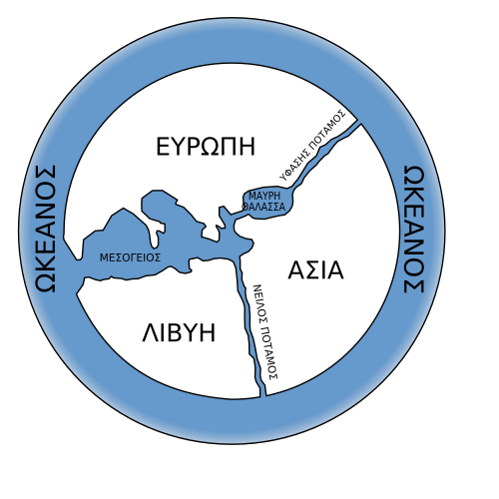
Χάρτης του κόσμου σύμφωνα με τον Αναξίμανδρο

Slide 13
ΠΡΟΔΡΟΜΟΙ ΤΗΣ ΑΡΧΑΙΑΣ ΕΛΛΗΝΙΚΗΣ ΙΣΤΟΡΙΟΓΡΑΦΙΑΣ
5) Λογογράφοι
Ομοιότητες με Ιστοριογραφία
αφήγηση και προσπάθεια χρονολογικής κατάταξης παρελθόντων γεγονότων
κριτική μέθοδος.
Εκαταίος ο Μιλήσιος
σύγχρονος του Δαρείου Ά
Ηρόδοτος ( [5.36.2] οἱ μὲν δὴ ἄλλοι πάντες γνώμην κατὰ τὠυτὸ ἐξεφέροντο, κελεύοντες ἀπίστασθαι, Ἑκαταῖος δ᾽ ὁ λογοποιὸς πρῶτα μὲν οὐκ ἔα πόλεμον βασιλέϊ τῷ Περσέων ἀναιρέεσθαι, καταλέγων τά τε ἔθνεα πάντα τῶν ἦρχε Δαρεῖος καὶ τὴν δύναμιν αὐτοῦ· ἐπείτε δὲ οὐκ ἔπειθε, δεύτερα συνεβούλευε ποιέειν ὅκως ναυκρατέες τῆς θαλάσσης ἔσονται. )
[5.36.2] Λοιπόν όλοι οι άλλοι διατύπωσαν την ίδια γνώμη, προτρέποντας σε επανάσταση, ο Εκαταίος ο λογογράφος όμως πρώτα πρώτα τους απέτρεπε ν᾽ αναλάβουν πόλεμο εναντίον του βασιλιά των Περσών, αραδιάζοντας όλα τα έθνη που εξουσίαζε ο Δαρείος και τη δύναμη που είχε, κι επειδή δεν τους έπειθε, τους έδωσε μια δεύτερη συμβουλή, να γίνουν κυρίαρχοι της θάλασσας

Slide 14
Γενεηλογίαι ή Περί Ιστορίας → έργο με μυθολογικό και ιστορικό χαρακτήρα. Προσπαθεί να ερμηνεύσει τις μυθολογικές παραδόσεις της εποχής του με βάση τη λογική ( “Γράφω ταύτα ως εμοί δοκεῖ αληθέα εἶναι" (Γράφω αυτά όπως μου φαίνονται αληθινά).
Ο μύθος υπόκειται για πρώτη φορά σε κριτική ανάλυση! Επηρεάζει σημαντικά τον Ηρόδοτο.
→ 4 βιβλία
→ μέτρο χρονολόγησης → γενεή ( 40 έτη )
→ για την αναζήτηση του πρώτου ευρετή ακολουθεί τη μέθοδο της ετυμολογικής προσέγγισης ( εμφάνιση του κλήματος→ Φύτιος (= "αυτόν που κάνει να φυτρώσει κάτι") και Οινέας (οἴνη = αρχαϊκή ονομασία του κλήματος).

Slide 15
Ὀρεσθεὺς ὁ Δευκαλίωνος ἦλθεν εἰς Αἰτωλίαν ἐπὶ βασιλείᾳ, καὶ κύων αὐτοῦ στέλεχος ἔτεκε, καὶ ὃς ἐκέλευσεν αὐτὸ κατορυχθῆναι, καὶ ἐξ αὐτοῦ ἔφυ ἄμπελος πολυστάφυλος· διὸ καὶ τὸν αὑτοῦ παῖδα Φύτιον ἐκάλεσε. τούτου δ᾽ Οἰνεὺς ἐγένετο, κληθεὶς ἀπὸ τῶν ἀμπέλων. Οἰνέως δ᾽ ἐγένετο Αἰτωλός.
Ο Ορεσθέας, ο γιος του Δευκαλίωνος, πήγε στην Αιτωλία για να γίνει βασιλιάς, και μια σκύλα του γέννησε ένα ξύλο, και εκείνος είπε να το θάψουν στο χώμα, και από αυτό φύτρωσε κλήμα πολυστάφυλο· γι᾽ αυτό και τον γιο του τον ονόμασε Φύτιο. Από αυτόν γεννήθηκε ο Οινέας, που πήρε το όνομά του από τα κλήματα. Και από τον Οινέα εγεννήθη ο Αιτωλός.
Κριτική μέθοδος → πρέπει πρώτα να διερευνάται ο τρόπος που δημιουργείται μια παράδοση και μετά να διατυπώνεται οποιαδήποτε άποψη σχετικά με την αξιοπιστία της. Στηρίζεται στη δόξα ( γνώμη ) όχι στην αλήθεια!
Ἑκαταῖος Μιλήσιος ὧδε μυθεῖται· τάδε γράφω, ὥς μοι δοκεῖ ἀληθέα εἶναι· οἱ γὰρ Ἑλλήνων λόγοι πολλοί τε καὶ γελοῖοι, ὡς ἐμοὶ φαίνονται, εἰσίν
[αυτά λέει ο Εκαταίος από τη Μίλητο· γράφω τα παρακάτω έτσι όπως νομίζω ότι ανταποκρίνονται στην αλήθεια· γιατί όσα λέγουν οι Έλληνες είναι, καθώς μου φαίνεται, πολλά και γελοία].
Άλλα έργα: Περίοδος Γῆς → 2 βιβλία. εξηγείται ο χάρτης του δασκάλου του, του Αναξίμανδρου.

Slide 16
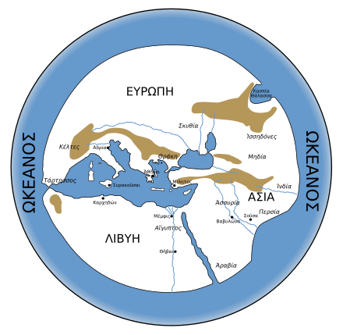
χάρτης του κόσμου σύμφωνα με τον Εκαταίο

Slide 17
Ακουσίλαος από το Άργος:
Γενεαλογίαι:
→ 3 βιβλία ( Γεγονότα από τη Θεογονία μέχρι το τέλος του Τρωικού Πολέμου )
Αργίτικη προπαγάνδα → Το Άργος είναι η κοιτίδα της ανθρωπότητας. Εδώ γεννάται ο Φορωνέας και από αυτόν κατάγεται ο Σπάρτων ( ιδρυτής της Σπάρτης )
Ἀκουσίλαος ἐν τῇ πρώτῃ φησὶν Ἄργον τὸν Διός καὶ Νιόβης εἶναι πατέρα Ἰάσου καὶ Τριόπα.»
(Παυσανίας, 2.16.1)
(= Ο Ακουσίλαος στο πρώτο του βιβλίο λέει ότι ο Άργος, γιος του Δία και της Νιόβης, ήταν ο πατέρας του Ιάσου και του Τριόπα.)
Νιόβη = κόρη του Φορωνέα και μητέρα του Άργου. Πρώτη θνητή που αγάπησε ο Δίας.

Slide 18
Ακουσίλαος ← → Ησίοδος
[178a] Πρῶτον μὲν γάρ, ὥσπερ λέγω, ἔφη Φαῖδρον ἀρξάμενον ἐνθένδε ποθὲν λέγειν, ὅτι μέγας θεὸς εἴη ὁ Ἔρως καὶ θαυμαστὸς ἐν ἀνθρώποις τε καὶ θεοῖς, πολλαχῇ μὲν καὶ ἄλλῃ, οὐχ ἥκιστα δὲ κατὰ τὴν γένεσιν. τὸ γὰρ ἐν τοῖς[178b] πρεσβύτατον εἶναι τὸν θεὸν τίμιον, ἦ δ᾽ ὅς, τεκμήριον δὲ τούτου· γονῆς γὰρ Ἔρωτος οὔτ᾽ εἰσὶν οὔτε λέγονται ὑπ᾽ οὐδενὸς οὔτε ἰδιώτου οὔτε ποιητοῦ, ἀλλ᾽ Ἡσίοδος πρῶτον μὲν Χάος φησὶ γενέσθαι— αὐτὰρ ἔπειτα Γαῖ᾽ εὐρύστερνος, πάντων ἕδος ἀσφαλὲς αἰεί, ἠδ᾽ Ἔρος Ἡσιόδῳ δὲ καὶ Ἀκουσίλεως σύμφησιν μετὰ τὸ Χάος δύο τούτω γενέσθαι, Γῆν τε καὶ Ἔρωτα. Παρμενίδης δὲ τὴν γένεσιν λέγει— πρώτιστον μὲν Ἔρωτα θεῶν μητίσατο πάντων.
[178a] Πρώτος λοιπόν, όπως είπα παραπάνω, σύμφωνα με τη διήγηση του Αριστοδήμου, μίλησε ο Φαίδρος· άρχισε κάπου απ᾽ αυτό το σημείο, ότι ο Έρωτας είναι θεός μεγάλος και προκαλεί τον θαυμασμό ανθρώπων και θεών, και για πολλούς άλλους λόγους, εξαιρέτως όμως για ό,τι αφορά στη γέννησή του. Γιατί είναι σπουδαίο[178b] το που είναι ανάμεσα στους αρχαίους θεούς ο αρχαιότερος, είπε, και νά η απόδειξη: δηλαδή, γονείς του Έρωτα ούτε υπάρχουν ούτε αναφέρονται από κανένα, θες πεζογράφο, θες ποιητή· αλλά ο Ησίοδος λέει ότι πρωτόπλαστο δημιουργήθηκε το Χάος, και κατόπι, η ευρύστερνη Γαία, το βάθρο το ασάλευτο, το αιώνιο όλων των πάντων, κι ο Έρωτας· με τον Ησίοδο συμφωνεί κι ο Ακουσίλαος, ότι μετά το Χάος ήρθαν στον κόσμο τούτα τα δύο, η Γη κι ο Έρωτας. Ο Παρμενίδης πάλι λέει ότι η Γένεσις ολόπρωτα απ᾽ τους θεούς, απ᾽ όλους,
τον Έρωτα μελέτησε.
Πλάτων, Συμπόσιον.

Slide 19
Ησίοδος: Η Θεογονία του βασίζεται σε ποιητική αφήγηση και στηρίζεται σε προφορικές παραδόσεις, τις οποίες παρουσιάζει με έντονο θρησκευτικό και κοσμογονικό χαρακτήρα. Ο ίδιος αναφέρει ότι έλαβε τη γνώση του από τις Μούσες.
Ακουσίλαος: Υποστήριζε ότι η Γενεαλογία του βασιζόταν σε παλαιά χάλκινα αρχεία που ανακαλύφθηκαν στο σπίτι του, παρουσιάζοντας τον εαυτό του ως ιστορικό καταγραφέα και όχι ως ποιητή που αντλεί έμπνευση από τις Μούσες.
Ησίοδος: Ο Προμηθέας κλέβει τη φωτιά από τους θεούς και δίνει στους ανθρώπους, οδηγώντας στη δημιουργία της Πανδώρας ως τιμωρία.
Ακουσίλαος: Αναφέρει ότι ο πρώτος άνθρωπος προήλθε απευθείας από τη Γη.
("Πρῶτον ἄνθρωπον Ἕλληνες ἐκ γῆς γεγονέναι λέγουσι", Ιωάννης Στοβαίος, Ανθολόγιον 1.8.30), κάτι που απουσιάζει από τον Ησίοδο.

Slide 20
Φερεκύδης ο Αθηναίος
Ιστορίαι:
10 βιβλία
→ α’ μισό 5ου αι.
→ δεν ακολουθείται χρονολογική οργάνωση του υλικού
→ απουσιάζει η κριτική στάση απέναντι στην παράδοση
→ αναφορά σε γενεαλογικά δέντρα ηρώων.
Καινοτομία: προσπάθεια γεφύρωσης του χάσματος από την εποχή των ηρώων έως το πρόσφατο Ιστορικό παρελθόν ( γένος των Φιλαϊδών → Αίαντας )
Φιλαῖος δὲ ὁ Αἴαντος οἰκεῖ ἐν Ἀθήναις. ἐκ τούτου δὲ γίνεται Αἶκλος· τοῦ δὲ Ἐπίλυκος· τοῦ δὲ Ἀκέστωρ· τοῦ δὲ Ἀγήνωρ· τοῦ δὲ Οὔλιος· τοῦ δὲ Λύκης· τοῦ δὲ †Τοφῶν· τοῦ δὲ Φιλαῖος· τοῦ δὲ Ἀγαμήστωρ· τοῦ δὲ Τείσανδρος ἐφ’ οὗ ἄρχοντος ἐν Ἀθήναις 〈 … 〉· τοῦ δὲ Μιλτιάδης· τοῦ δὲ Ἱπποκλείδης, ἐφ’ οὗ ἄρχοντος Παναθήναια ἐτέθη· τοῦ δὲ Μιλτιάδης, ὃς ὤικισε Χερσόνησον. (F 2 EGM)

Slide 21
Ίων ο Χίος
→ σύγχρονος του Ηροδότου
→ γνώριμος του Αισχύλου, του Σοφοκλή και του Ευριπίδη → συμμετέχει σε αγώνες τραγωδίας, ενώ γράφει και κωμωδίες.
→ γράφει λυρικά ποιήματα, διθυράμβους, παιάνες, ωδές, ελεγείες, ιστορικά, φιλοσοφικά, ταξιδιωτικά κείμενα κ.α
Έργα σχετικά με την Ιστοριογραφία:
Χίου κτίσις:
→ αναφορά στην ίδρυση και τη μυθολογία της Χίου.
→ ἼΩνι δὲ τῷ ποιήσαντι τραγῳδίαν ἐστὶν ἐν τῇ συγγραφῇ τοιάδε εἰρημένα, Ποσειδῶνα ἐς τὴν νῆσον ἔρημον οὖσαν ἀφικέσθαι καὶ νύμφῃ τε ἐνταῦθα συγγενέσθαι καὶ ὑπὸ τὰς ὠδῖνας τῆς νύμφης χιόνα ἐξ οὐρανοῦ πεσεῖν ἐς τὴν γῆν, καὶ ἀπὸ τούτου Ποσειδῶνα τῷ παιδὶ ὄνομα θέσθαι Χίον: συγγενέσθαι δὲ αὐτὸν καὶ ἑτέρᾳ νύμφῃ, καὶ γενέσθαι οἱ παῖδας Ἄγελόν τε καὶ Μέλανα: ἀνὰ χρόνον δὲ καὶ Οἰνοπίωνα ἐς τὴν Χίον κατᾶραι ναυσὶν ἐκ Κρήτης, ἕπεσθαι δέ οἱ καὶ τοὺς παῖδας Τάλον καὶ Εὐάνθην καὶ Μέλανα καὶ Σάλαγόν τε καὶ Ἀθάμαντα.
Παυσανίας 7.4.8 -10

Slide 22
ἱστορίας γενέσθαι ἐν τῇ νήσῳ παρὰ τὸ ὄρος τὸ καλούμενον Πελινναῖον ἐν αὐλῶνί τινι δασεῖ καὶ δένδρων ὑψηλῶν πεπληρωμένῳ δράκοντα μεγέθει μέγιστον, οὗπερ οὖν καὶ τὸν συριγμὸν ἐπεφρίκεσαν οἱ τὴν Χίον κατοικοῦντες. οὔκουν οὐδὲ ἐτόλμων τινὲς ἢ τῶν γεωργούντων ἢ τῶν νεμόντων πλησίον γενόμενοι καταγνῶναι τὸ μέγεθος, ἀλλὰ ἐκ μόνης τῆς σύριγγος πελώριόν τε καὶ ἐκπληκτικὸν τὸ θηρίον εἶναι ἐπίστευον: ἐγνώσθη δ᾽ οὖν ὅσος ποτὲ τὸ μέγεθος ἦν δαιμονίᾳ τινὶ καὶ θαυμαστῇ μηχανῇ ναὶ μὰ Δία. σφοδροῦ γὰρ ἀνέμου καὶ σκληροῦ προσπεσόντος ἐρρίφη πρὸς ἄλληλα τὰ ἐν τῷ αὐλῶνι δένδρα, καὶ οἱ κλάδοι βιαίως ἀραττόμενοι τίκτουσι πῦρ, καὶ αἴρεται μεγίστη φλόξ, καὶ περιλαμβάνει τὸν πάντα χῶρον καὶ κυκλοῦται τὸν θῆρα: ὃ δὲ ἀποληφθεὶς καὶ ἐξερπύσαι μὴ δυνάμενος καταπίμπραται. οὐκοῦν γυμνωθέντος τοῦ τόπου γίνεται κάτοπτα πάντα: καὶ οἱ Χῖοι ἐλευθερωθέντες τοῦ δέους ἧκον ἐπὶ θέαν, καὶ καταλαμβάνουσι τὰ ὀστᾶ μεγέθει μέγιστα καὶ τὴν κεφαλὴν ἐκπληκτικήν, ὡς ἐκ τούτων ἔχειν συμβαλεῖν ὅσος τε ἐκεῖνος ἦν καὶ ὁποῖος ἔτι περιών
Μετάφραση:
Αυτή η μαρτυρία μου άφησε εντύπωση και θέλησα να δείξω τη φυσική τους μεγαλοπρέπεια και το πόσο μακριά έφταναν τα μεγέθη τους, όπως είναι φυσικό για τέτοια πλάσματα. Συνεχίζουν λέγοντας και εκείνοι που κατέγραψαν την ιστορία για τη Χίο ότι στη νήσο, κοντά στο όρος Πελινναῖον, υπήρχε δράκοντας πολύ μεγάλος, τον οποίον οι κάτοικοι της Χίου φοβούνταν από το θρόισμα του. Ούτε οι γεωργοί ούτε οι βοσκοί τολμούσαν να κατανοήσουν το μέγεθος του θηρίου, και πίστευαν πως ήταν ένα τέρας από τη σύριγγα του φθόνου του θηρίου, καθώς αυτός ο θρόισμα ήταν ιδιαίτερα τρομακτικός. Κατά την αναφορά, έφτασε η στιγμή που το θηρίο φαίνεται να είχε αναγνωριστεί και να εξερράγη. Εξαιτίας μιας σφοδρής καταιγίδας, το δράκοντα ανατράπηκε και επλήγη από τους κλάδους των δέντρων, με αποτέλεσμα να ξεσπάσει φωτιά, και το θηρίο να καεί.
Και έτσι, μόλις έγινε το μέρος γυμνό, οι Χῖοι, που ελευθερώθηκαν από τον φόβο, ήρθαν για να δουν και ανακάλυψαν τα οστά του θηρίου, τα οποία είχαν τεράστιες διαστάσεις και την κεφαλή του, η οποία προκαλούσε φόβο, καθώς ήταν σαφές από τα υπολείμματα πως το πλάσμα ήταν άκρως εντυπωσιακό και καταπληκτικό.
Αιλιανός, De natura animalium, 16.39

Slide 23
Ἐπιδημίαι → είδος ταξιδιωτικού ημερολογίου
→ Συλλογή αναμνήσεων από τις επισκέψεις του σε τόπους και τις συναντήσεις του με σημαντικά πρόσωπα της εποχής.
→ το πρώτο γραπτό μνημείο που ανήκει στο είδος των απομνημονευμάτων.
→ ο Ίων φιλοξενήθηκε στο σπίτι του Κίμωνα κατά τη διάρκεια του πρώτου ταξιδιού στην Αθήνα που έκανε όταν ήταν ακόμη έφηβος, του Θεμιστοκλή, του Περικλή, του Σωκράτη και του Σοφοκλή.
Ἴων γοῦν ὁ ποιητὴς ἐν ταῖς ἐπιγραφομέναις Ἐπιδημίαις γράφει οὕτως:: ‘ Σοφοκλεῖ
τῷ ποιητῇ ἐν Χίῳ συνήντησα ὅτε ἔπλει εἰς Λέσβον στρατηγός, ἀνδρὶ παιδιώδει
παρ᾽ οἶνον καὶ δεξιῷ. Ἑρμησίλεω δὲ ξένου οἱ ἐόντος καὶ προξένου Ἀθηναίων
ἑστιῶντος αὐτόν, ἐπεὶ παρὰ τὸ πῦρ ἑστεὼς ὁ τὸν οἶνον ἐγχέων παῖς ὡραῖος καὶ ἐρυθρὸς
ἐὼν ... , δῆλος ἦν πτοεόμενος: εἶπέ τε: ' βούλει με ἡδέως πίνειν; ` φάντος δ᾽ αὐτοῦ
βραδέως τοίνυν καὶ πρόσφερέ μοι καὶ ἀπόφερε τὴν κύλικα.' ἔτι πολὺ μᾶλλον ἐρυθριάσαντος
τοῦ παιδὸς εἶπε πρὸς τὸν συγκατακείμενον ' ὡς καλῶς Φρύνιχος ἐποίησεν εἴπας:

